Slide 1


Вертикальный
стабилизатор
Токарев Георгий
Кулагин Сергей
Хасэгава Кай
23.05.2025

Slide 2
Описание:
Данный проект представляет собой, устройство, цель которого компенсировать непредумышленные движения рук пользователя для повышения качества фото/видеосъёмки.
Цель проекта:
Спроектировать и изготовить вертикальный стабилизатор для работы с фотоаппаратом или видеокамерой при ручной съемке Задачи:
Выбрать необходимые материалы, приводы и другие компоненты
Разработать ПО
Спроектировать все элементы прототипа
Изготовить детали
Собрать прототип, провести испытания

Slide 3
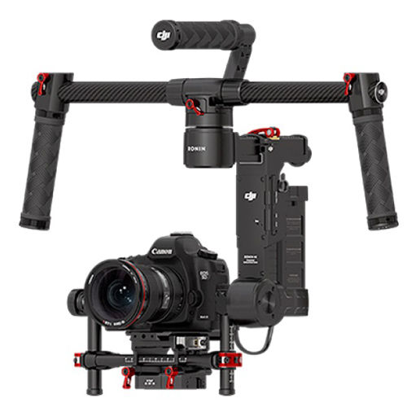
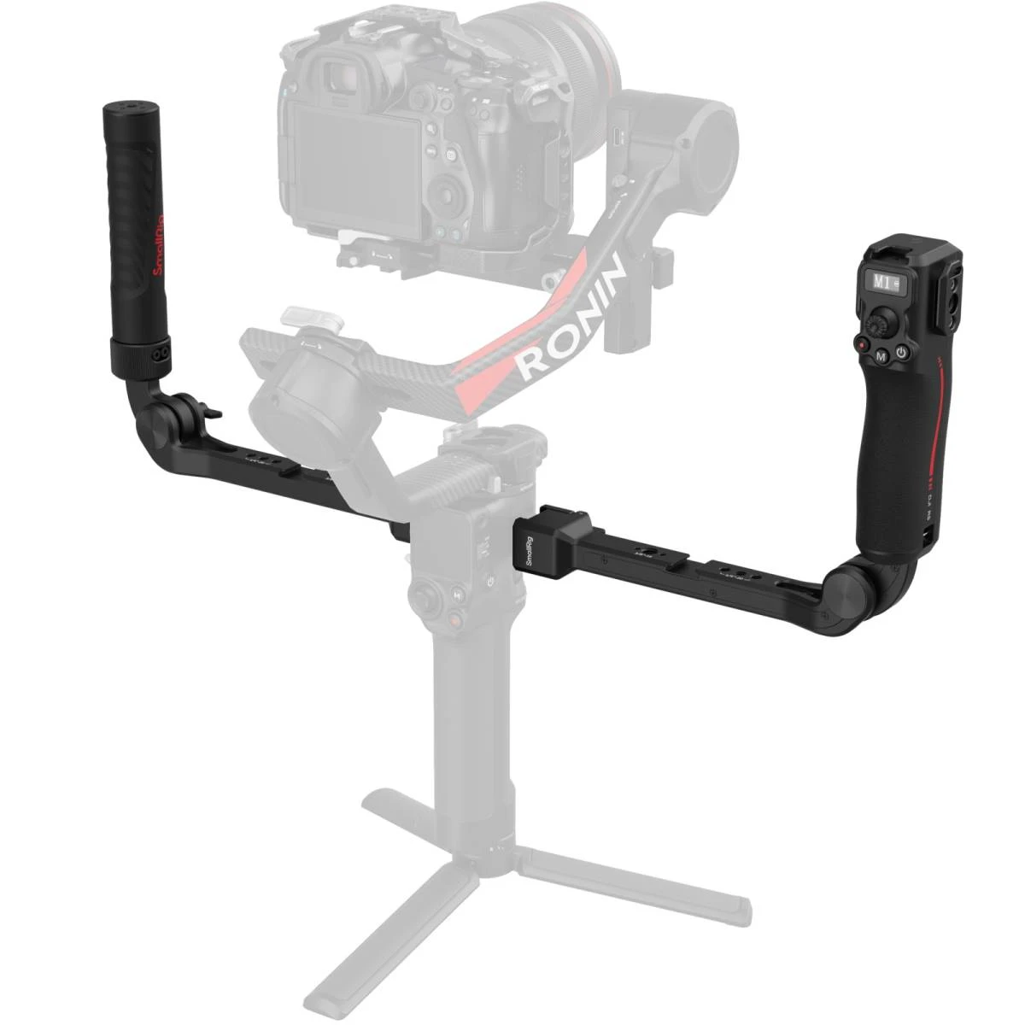
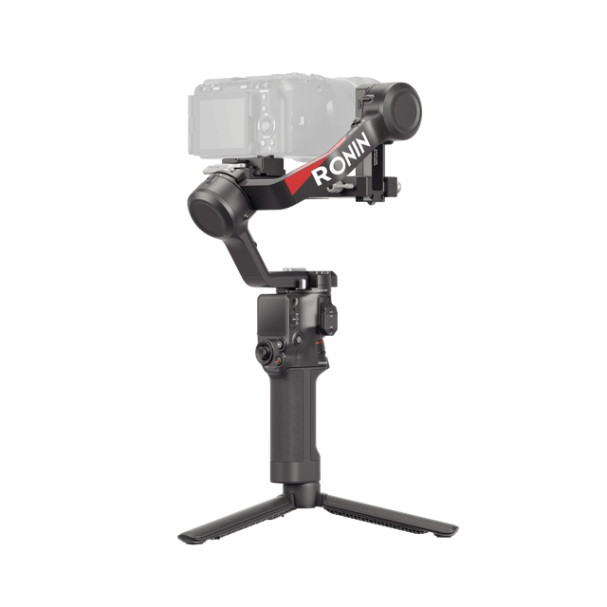
Идея/мотивация
На рынке нет потребительского стабилизатора оси Z

Slide 4
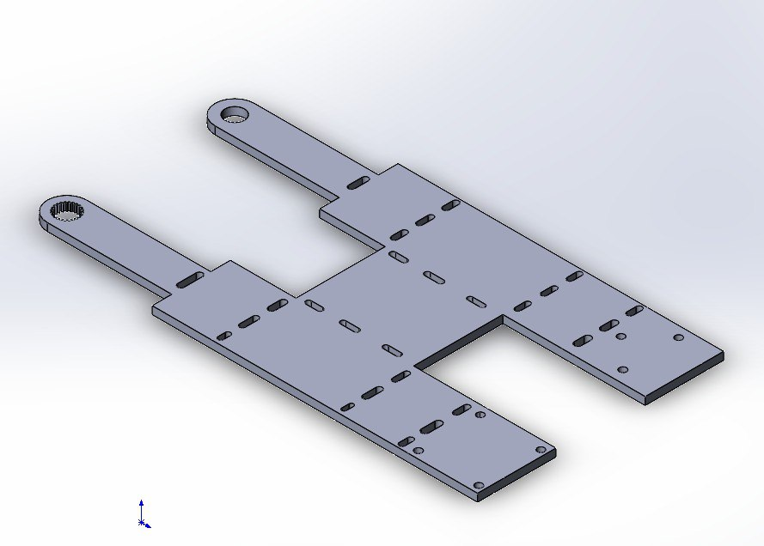
Ход работы
При начальном планировании было решено использовать в качестве основного материала сталь в силу её прочности, однако при дальнейшей работе основные материалы были изменены на PLA/PETG пластик, т.к. пришлось использовать шаговый двигатель вместо приводов, что означает использование редукторов. Это кратно увеличивает сложность разработки и изготовления деталей из металла.

Slide 5
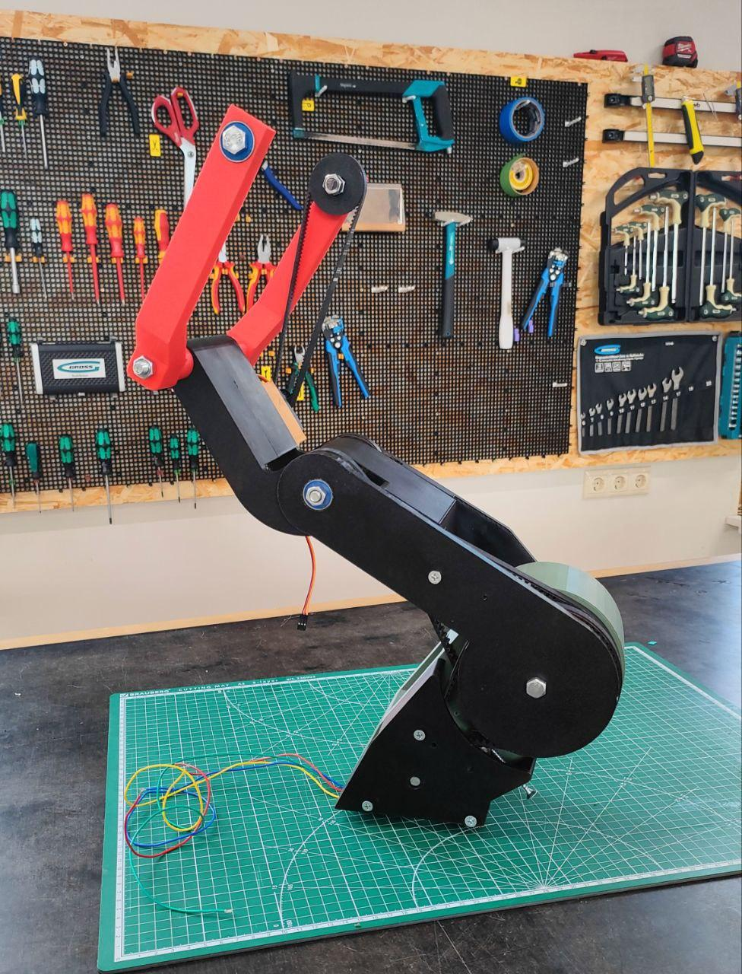
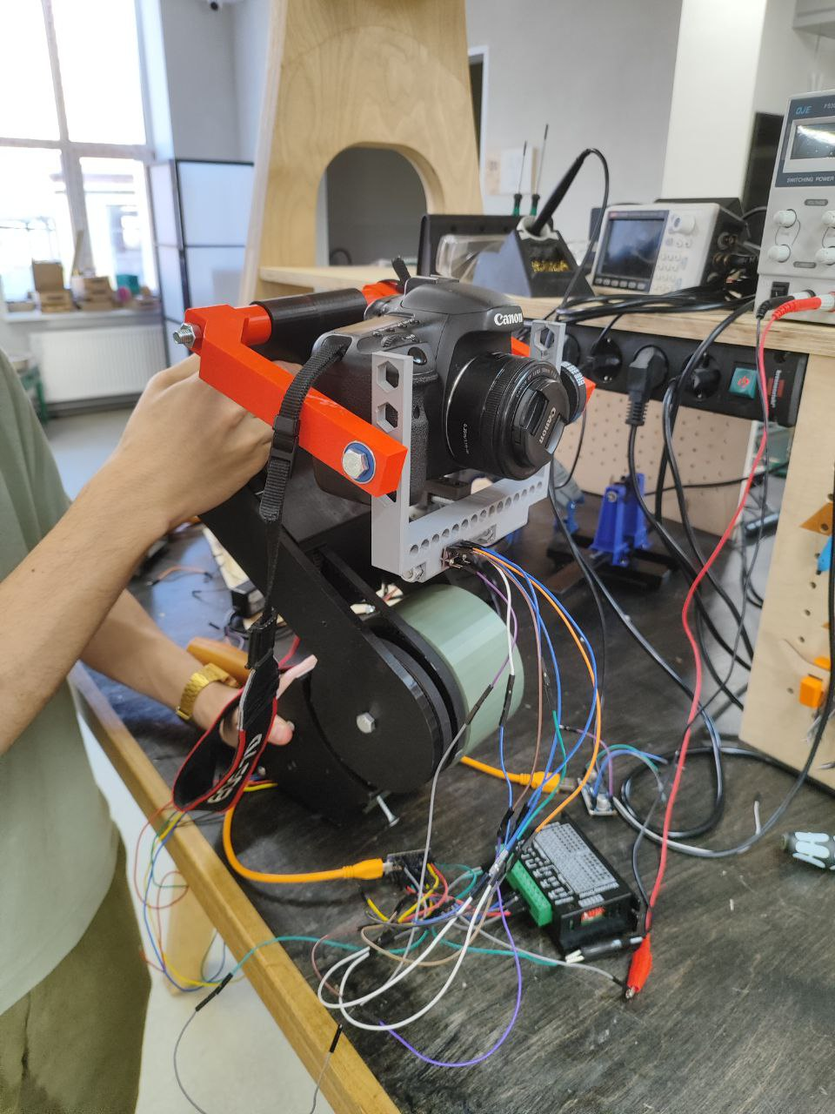
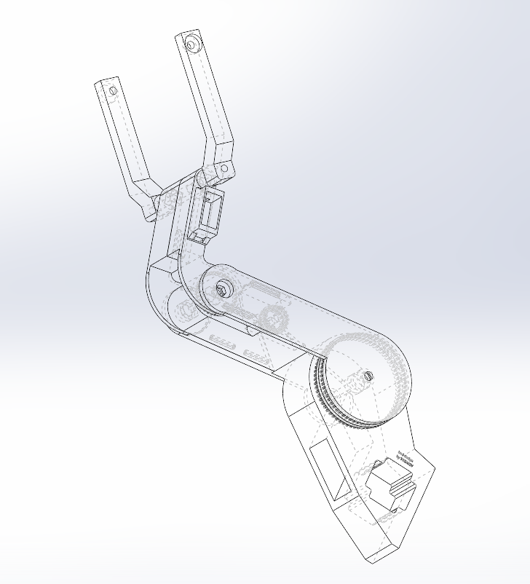
Ход работы
При дальнейшей разработке была получена данная модель. PETG пластик использовался для шкивов, а корпус изготовлен из PLA пластика

Slide 6
Проблемы проекта. Что следует улучшить
Большой размер и вес; Неудобная эргономика; На данный момент стабилизатор неудобно и тяжело держать на руках.
Большое трение в системе
Низкая скорость движения механизмов
Большой шум
В процессе тестирования также выяснилось, что в случайный момент времени прерывания от гиродатчика могут перестать приниматься, из-за чего работа всего стабилизатора неожиданно останавливается. Помимо того, шаговый мотор оказался слишком слаб для профессиональных камер (проверено на примере Canon EOS 7D).

Slide 7
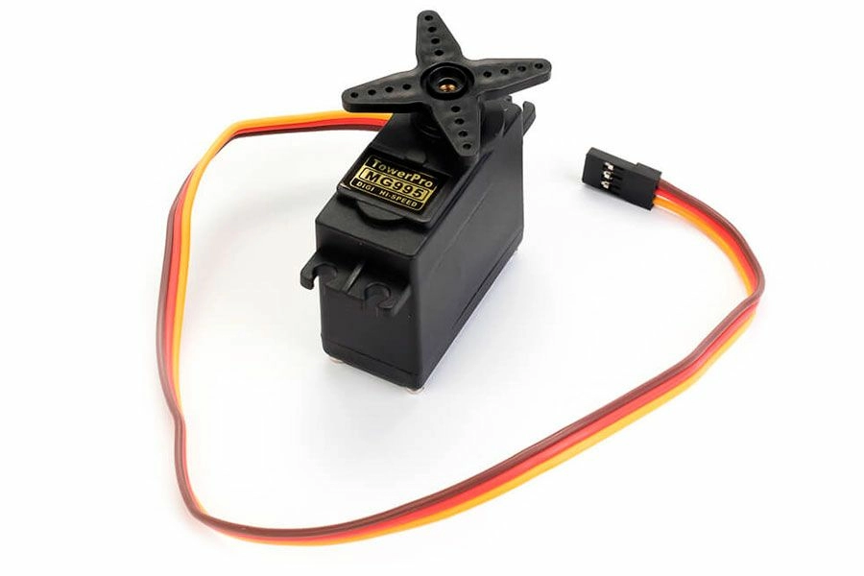
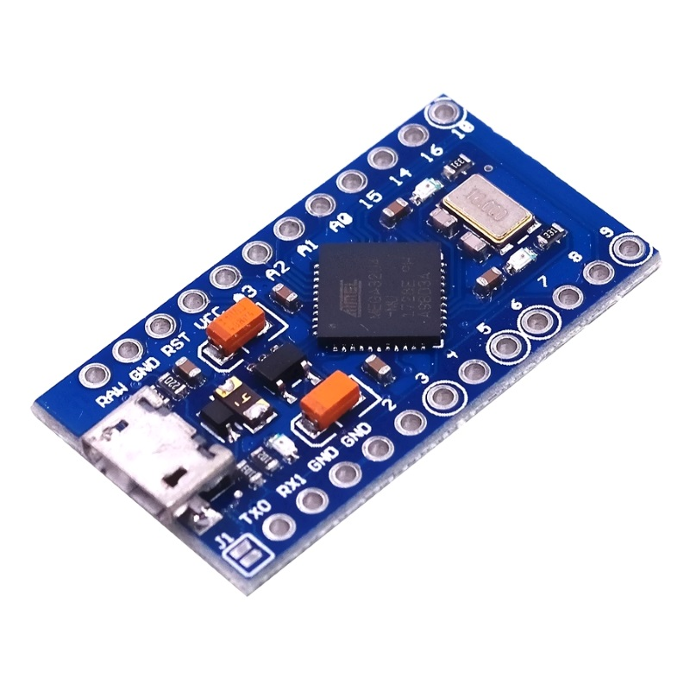
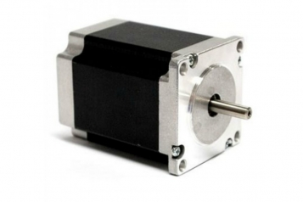
Компоненты
Шаговый двигатель NEMA2357HS
Драйвер шагового двигателя TB6600
Привод MG995
Ремни Chesbelt HTD 5M/3M
Акселерометр - гироскоп BMI160
Arduino pro micro 5V
Преобразователь напряжения LM25966 5V
Подшипники RS608

Slide 8
Проектная команда
Токарев Георгий Б01-305 | Проектирование деталей проекта, работа с 3Д-принтерами, сборка проекта
Кулагин Сергей Б01-304 | Разработка ПО, пайка, сборка проекта
Хасэгава Кай Б01-301 | Работа с 3Д-принтерами, сборка проекта, введение телеграмм канала, составление отчетов и презентаций

Slide 9


Ссылки
https://github.com/kaihaseg/Gimbal
https://t.me/Gimbal57

